Slide 1


Khởi động
1

Slide 2

2
MÁI ẤM GIA ĐÌNH
Bài
1
CẢ NHÀ ĐI CHƠI NÚI

Slide 3
Tiết 3
5
Chọn từ ngữ

Slide 4

5
Chọn từ ngữ để hoàn thiện câu và viết câu vào vở
thấp
khúc khuỷu
hào hứng
Đường lên núi quanh co , …….
Viết
Đường lên núi quanh co, khúc khuỷu.

Slide 5
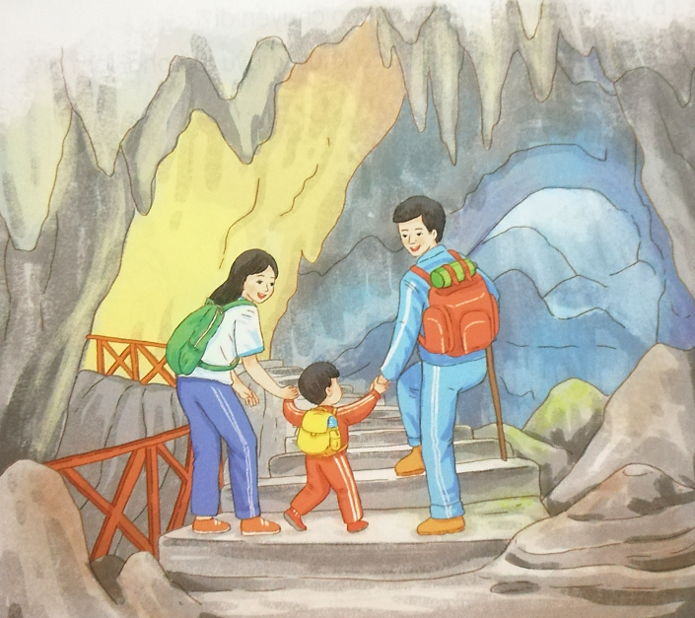
6
Quan sát tranh và dùng từ ngữ trong khung để nói theo tranh
cảnh vật thú vị đi chơi
Cả nhà cùng nhau đi chơi núi. Cảnh vật ở đây thật thú vị.

Slide 6
Tiết 4
7
Viết

Slide 7
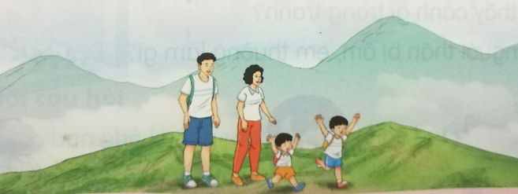
7
Nghe viết
Nam và Đức được đi chơi núi. Đến đỉnh núi, hai anh em vui sướng hét vang.
Viết
Nam và Đức được đi chơi núi. Đến đỉnh núi,
hai anh em vui sướng hét vang.

Slide 8
8
Chọn vần phù hợp thay cho dấu chấm hỏi
a. uyp hay uyu ?
uyp
uyu
đèn t…..
kh….. tay
b. uynh hay uych ?
uych
uynh
h……… tay
phụ h…….

Slide 9
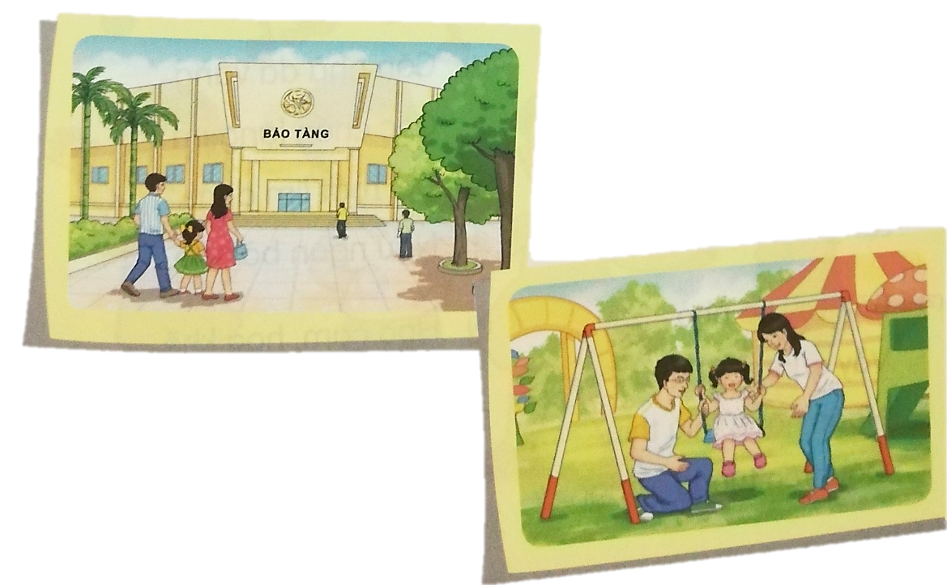
9
Kể về một lần em được đi chơi cùng gia đình
Em thấy nơi đó có đẹp không? Em có thích chuyến đi này không ?
Em cùng gia đình đi chơi ở đâu ?

Slide 10


CỦNG CỐ
BÀI HỌC

